Slide 1
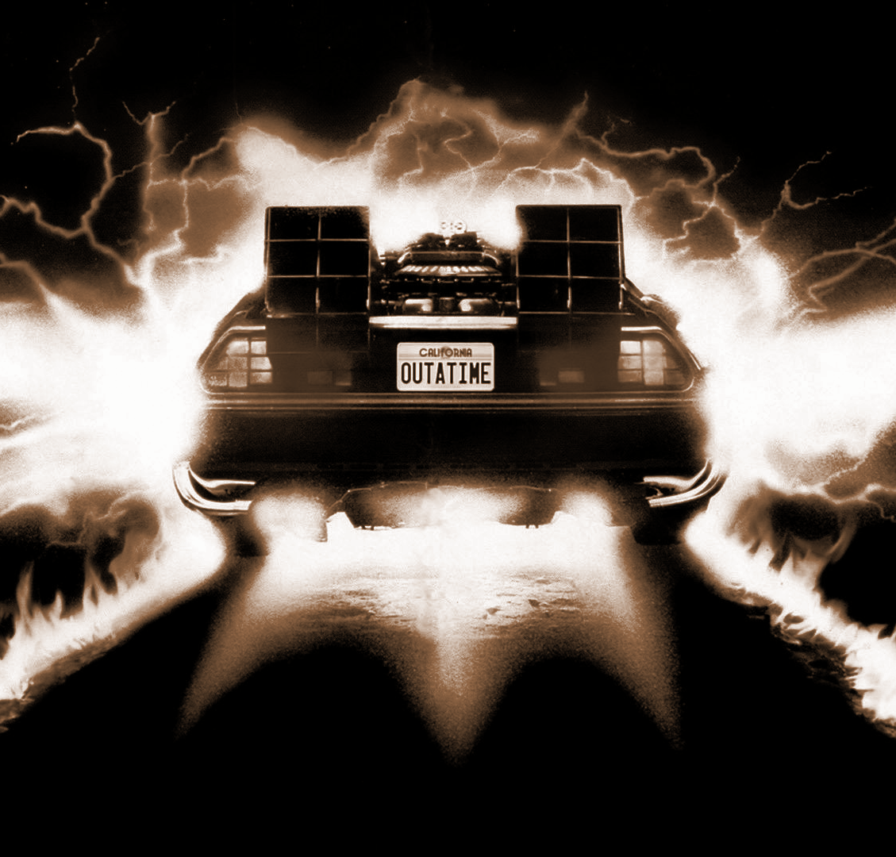
BACK TO THE AI
Giovanni Turra • 26/10/2019
LINUX Day 2019
Notes:
Buongiorno a tutti,
ringrazio il LUG di Brescia per avermi invitato.
Quest’oggi sentirete parlare molto e sicuramente benissimo di Intelligenza Artificiale, Machine Learning e Deep Learning.
Lavorando in questo ambito da anni La cosa che mi ha sempre dato fastidio è il taglio di certe presentazioni rivolte ad un audience ampia e nelle quali queste tematiche sono presentate come qualcosa di futuro, che avverrà presto ovvio ma per la quale ci dobbiamo preparare.
La realtà è ben diversa, noi viviamo immersi in un mondo legato all’AI che ci sta cambiando e lo sta facendo ad un ritmo esponenziale più veloce del passato. Per questo motivo la mia vuole essere una presentazione che (quasi) interamente parlerà del passato e del presente, non del futuro.

Slide 2
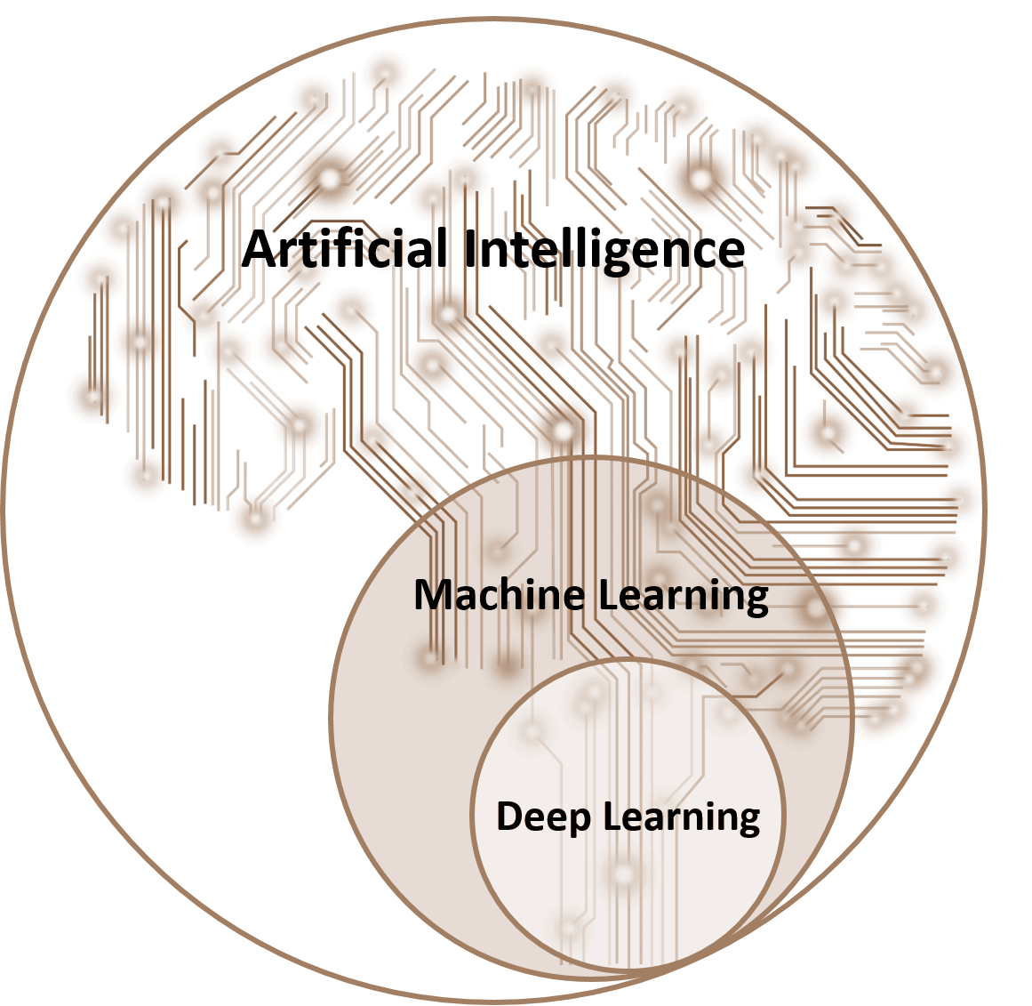
1956
Un team di dieci persone avrebbe dovuto creare in due mesi una macchina in grado di simulare ogni aspetto dell’apprendimento e dell’intelligenza umana.
1980-90
Campo dell’intelligenza artificiale che sfrutta metodi e modelli basati su calcolo statistico e teoria delle probabilità per eseguire operazioni complesse senza istruzioni specifiche.
2011
Sistema di tecniche basato su reti neurali convoluzionali. Attuale stato dell’arte.
Notes:
Parto da una slide tipica delle presentazioni legate all’intelligenza artificiale, giusto per non farci mancare nulla.
Qual’è la differenza fra questi termini.
Il primo ad essere nato è AI, un ambito che vede fra i suoi padri Alan Turing e che ha come obiettivo l’applicazione di caratteristiche dell’intelligenza umana ad una macchina. Con una citazione dotta si può anche dire che l’intelligenza artificiale rappresenta. Di per se si può dire che contenga tutto ciò che non è stato ancora fatto in questo ambito.Nel 1956 le massime menti del settore si diedero 2 mesi per completare il campo e poi passare ad altro: diciamo che quei due mesi si sono un po’ allungati e probabilmente ci troviamo solo al loro inizio.
Successivamente sono stati coniati due sottocampi, il Machine Learning e ancora più in profonditài, il deep learning.
Il primo che ha vissuto periodi altalentanti di grande interesse e completa apatia da parte della comunità scentifica e delle aziende private, si occupa di creare sistemi che permettono alle macchine di imparare in autonomia concetti complessi.
Il secondo, che è esploso nel 2011 ma che ha radici ben più profonde e radicate fra gli anni 70 e 80, si concentra su un particolare tipo di tecniche, le reti neurali convoluzionali, per ottenere lo stesso obiettivo. Rappresenta al momento lo stato dell’arte in quasi tutti i campi relativi alla computer vision e all’analisi dei dati.

Slide 3
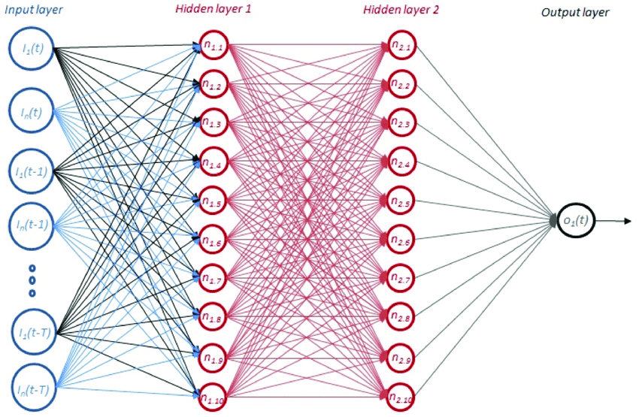
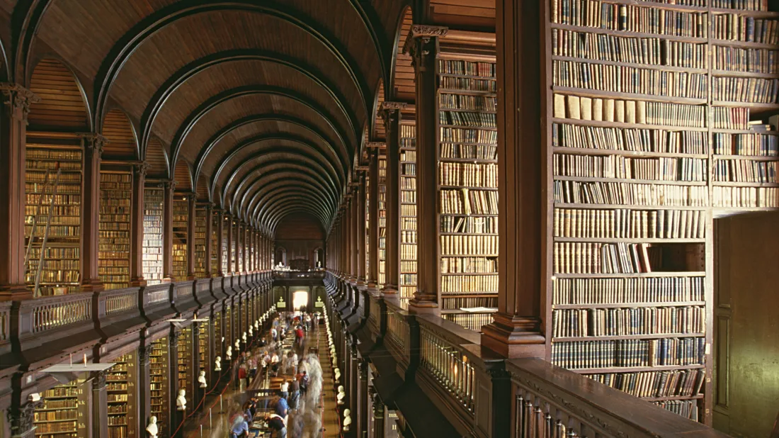
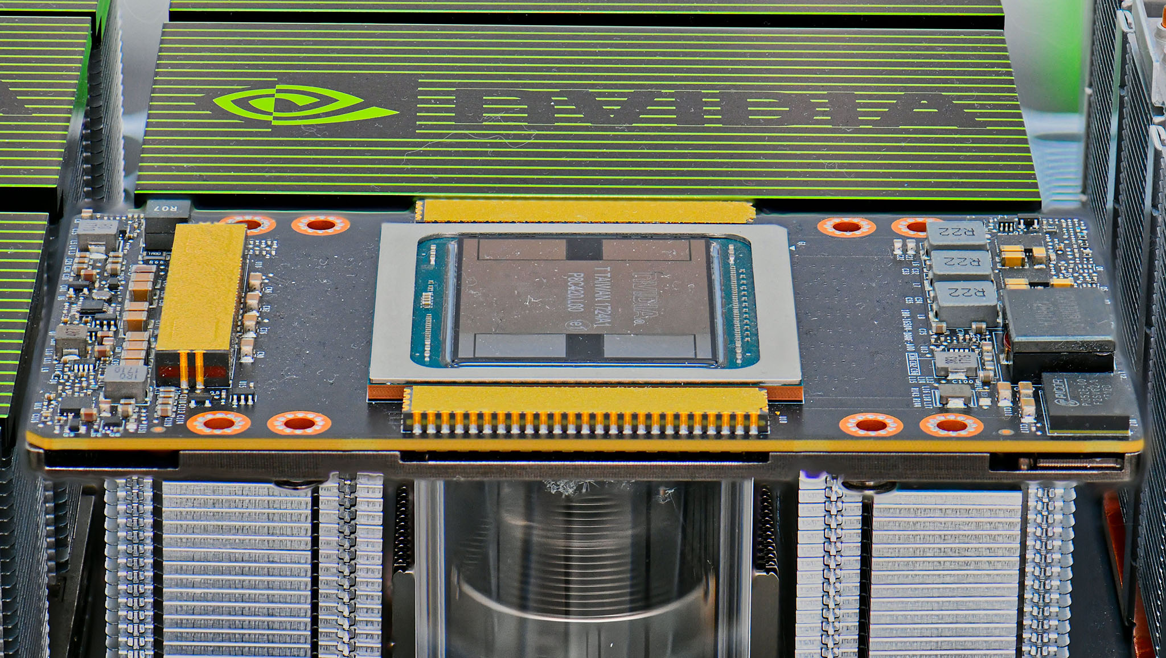
Notes:
Al momento è quasi normale parlare di deep learning e qua abbiamo quello che è a tutti gli effetti la sua pietra angolare. La convoluzione e cioè l’applicazione di un filtro con ad una immagine (o a qualsiasi successione ordinata di dati). In una rete convoluzionale i pesi del filtro vengono imparati autonomamente dalla rete e…
...ciò permette di generare strutture complesse e pesanti, capaci di estrapolare un grande contenuto informativo dai dati proposti in ingresso.
Prima ho detto che il deep learning non è una tecnologia nuova e qualcuno potrebbe chiedersi perchè non sia arrivato alla ribalta prima. I motivi sono principalmente due. Necessità di grandi quantità di dati per funzionare (tranne casi ancora relativamente rari) e bisogno di un hardware specifico per accellerarne le operazioni. Nel 2011, in questo senso, si è avuta la prima evidenza con il gruppo di Alex Krishevski, dell’uso di GPU per rendere esponenzialmente più veloce la fase di apprendimento e di esecuzione di questo tipo di tecnologie.
Da lì in poi è stato e continua ad essere un crescendo di applicazioni legate a questo ambito.

Slide 4
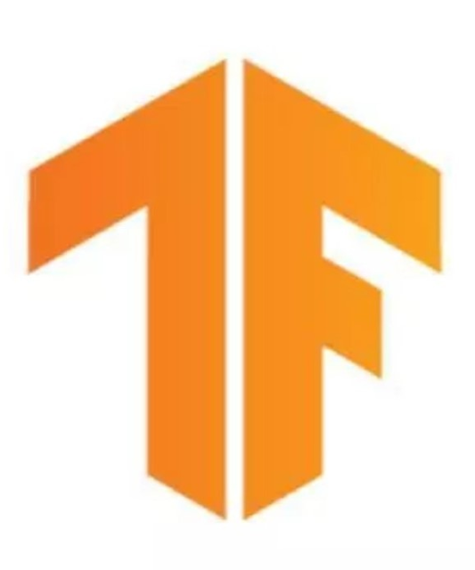
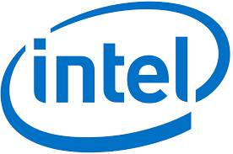

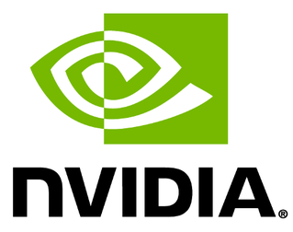




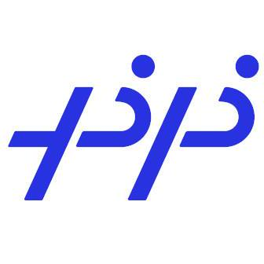
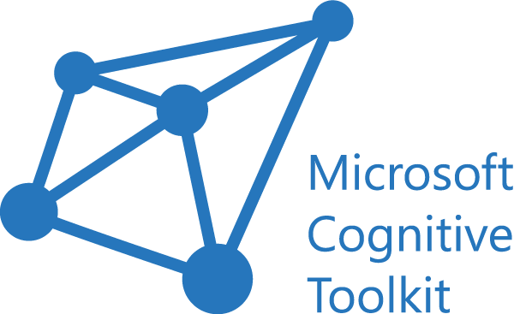



Notes:
Nel corso degli ultimi anni sono nati e si sono evoluti diversi framework (fra i più famosi, praticamente tutti open source) specifici per la costruzione e l’esecuzione di strutture legate a machine learning e deep learning.
Questo potrebbe far pensare a qualcosa di ancora molto indivenire, legato esclusivamente ad un ambito di ricerca, ma queste realtà fanno tutte riferimento ai grandi colossi della tecnologia e dell’informatica moderna. Ciò perchè vengono utilizzate anche internamente da loro, sviluppate per renderle più performanti per tutti e questo genera in particolare per le realtà di Google e Facebook, un clima virtuoso di miglioramento fra Realtà Privata e Community che adotta e sviluppa il framework.

Slide 5
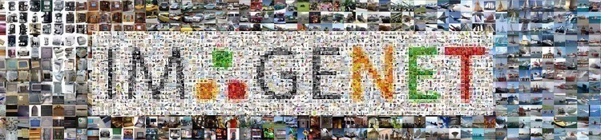
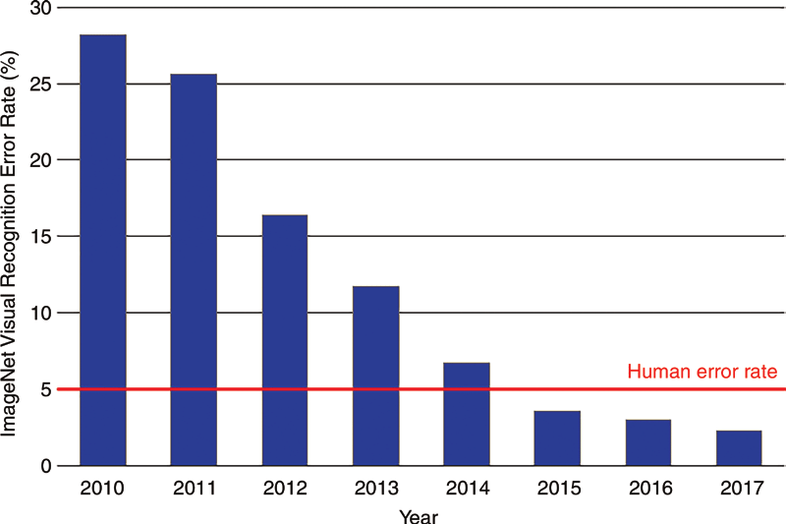
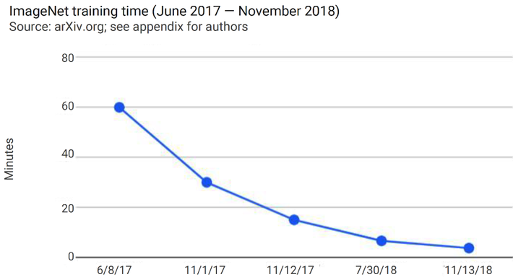
Notes:
Questo clima ha prodotto dei risultati veramente interessanti e di immediata utilità, di cui il primo che presento è IMAGENET. IMAGENET è un dataset inestimabile ed enorme di immagini creato anni fa dalla professoressa Fei Fei Li e che rappresenta un benchmark per capire l’avanzamento tecnologico nel campo dell’identificazione di immagini. Contiene più di 1000 classi distinte da identificare.
I risultati riportati presentano la percentuale di errori commessi dal vincitore della gara annuale indetta da ImageNet ed il tempo necessario per effettuare il training della rete.
1- Dal 2012 vi è l’introduzione di sistemi basati su deep learning e da quel momento in poi si ha una caduta a picco della percentuale di errori commessi dal software, fino al raggiungimento di una qualità addirittura sovrumana.
2- Anni fa il training della rete costava settimane mentre nell’ultimo periodo si è arrivati ad ottenere risultati pari allo stato dell’arte in meno di 5 minuti.

Slide 6
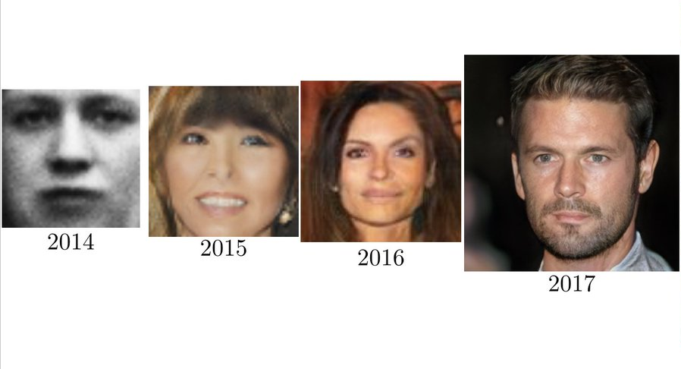
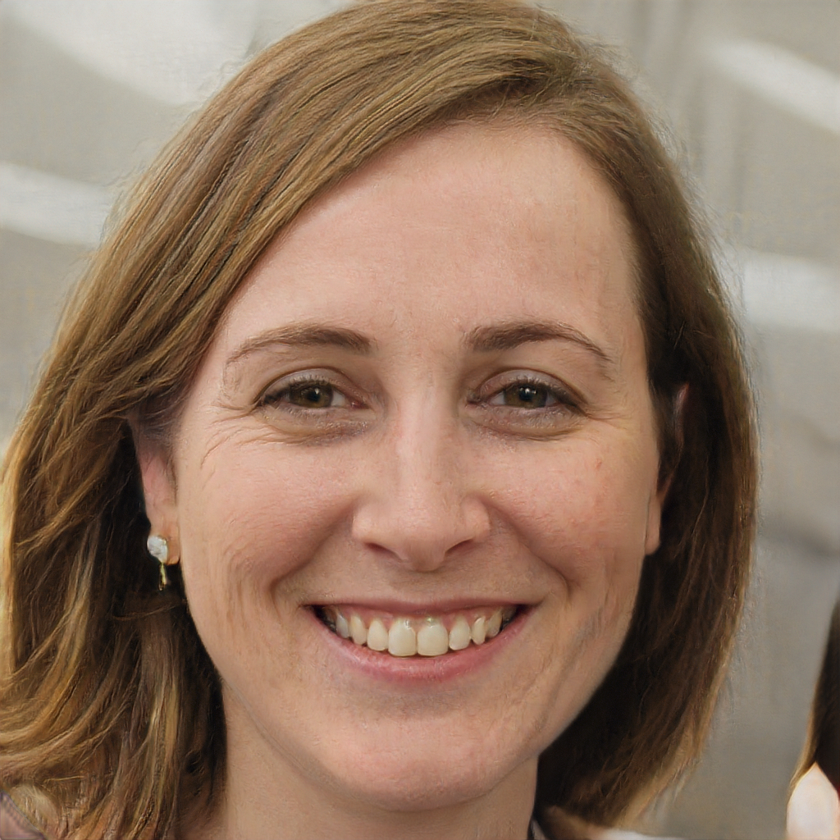
https://thispersondoesnotexist.com/
Notes:
Un secondo esempio è quello delle generative adversarial networks. Sotto questo nome si ritrovano quelle tecniche legate al deep learning e che si concentrano sulla generazione di contenuti sintetici a partire da dati reali.
In alto a sinistra si può vedere come l’avanzamento tecnologico sia stato impressionante. E’ evidente il miglioramento nel corso degli anni, anche se ad un occhio più o meno attento è altresì semplice capire che si tratta di immagini ricreate in laboratorio.
Ecco, diciamo che la situazione sta un po’ cambiando. Si tratta in ogni caso di persone che non esistono e di una rete che ha generato queste immagini senza nessun supporto umano: al link riportato sopra potete trovare miriadi di esempi e capire quali siano reali o meno diventerà sempre più complesso con ripercussioni anche etici e sull’affidabilità di notizie e contenuti.
E questo non si limita solo alle immagini ma di conseguenza è stato trasportato anche ai video con risultati già ora strabilianti.

Slide 7
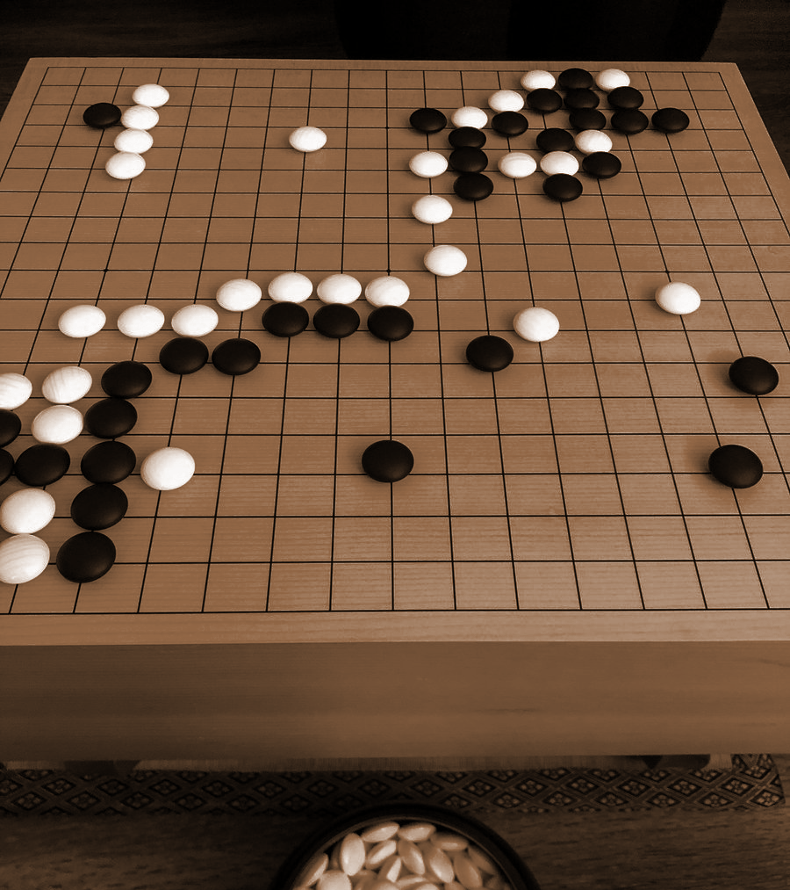
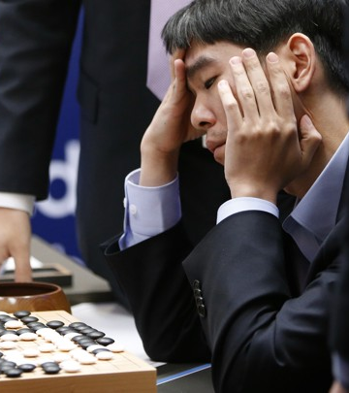
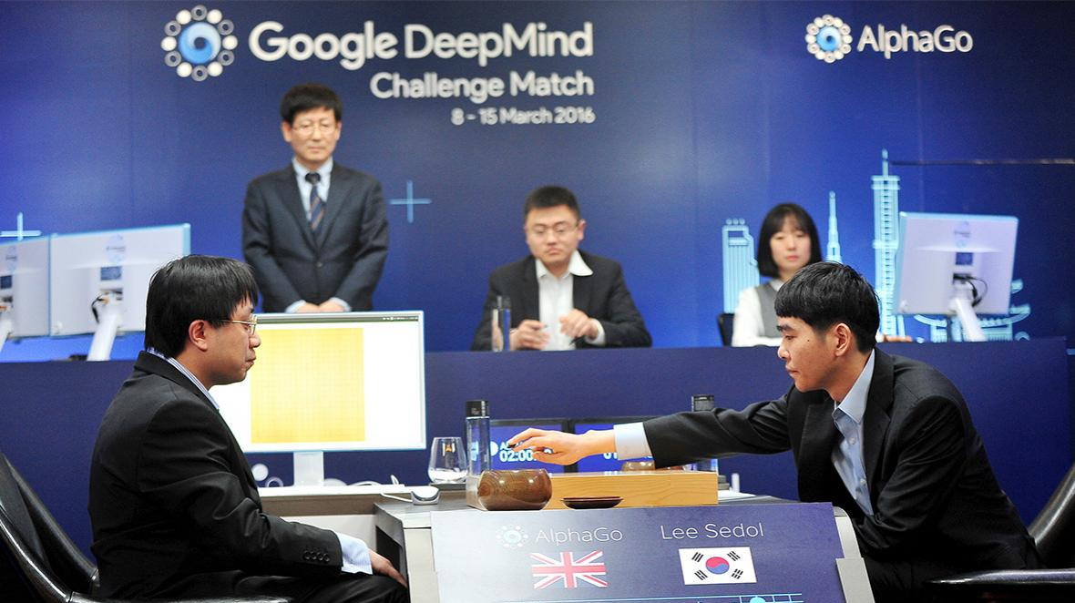
Ho sentito che l’Intelligenza Artificiale di Google DeepMind è sorprendentemente forte.
Ma sono sicuro che posso vincere, almeno questa volta.
Lee Sedol
Notes:
E poi c’è il Go. Il Go è un antico gioco cinese con un numero di mosse di gran lunga superiore agli scacchi e perfino al numero di atomi presenti nell’universo.
Per lungo tempo si è detto che ci sarebbe voluto molto tempo perchè una macchina fosse capace di anche solo competere, non battere, un giocatore medio di Go.
Nel 2016, Alpha Go di Google DeepMind ha giocato 5 partite seguite in diretta da milioni di persone contro quello che al tempo era ciò che più si avvicina alla definizione di campione mondiale di Go.
Questa è la dichiarazione del giocatore umano coreano che ha giocato contro Alpha Go.
E questa è la sua reazione dopo, se non ricordo male, la prima partita. La contesa è finita 4 a 1 per Alpha Go ma più che il singolo risultato che resterà in ogni caso una pietra miliare nella storia dell’intelligenza artificiale, ciò che ha fatto molto rumore in questo campo è stata un’altra cosa.

Slide 8
37
Notes:
La mossa 37. In una partita di Go ogni mossa è numerata e durante la seconda partita dello scontro fra Alpha Go e Lee Sedol, la macchina ha fatto, per la prima volta, una mossa che all’apparenza sembrava un banale errore. Un errore in quanto nessun giocatore umano avrebbe interpretato quella configurazione in quel modo.
In realtà quella singola mossa ha permesso all’AI di vincere la partita lasciando il campione coreano nello sconforto e venendo rivalutata non soltanto come un’ottima mossa ma come una mossa che la macchina aveva imparato in autonomia senza rifarsi a nulla di precedentemente visto fatto da un umano.
Per certi versi questo può essere considerato il primo contatto fra un umano e una entità intelligente e creativa non umana, sicuramente una pietra miliare nella storia della tecnologia mondiale.

Slide 9
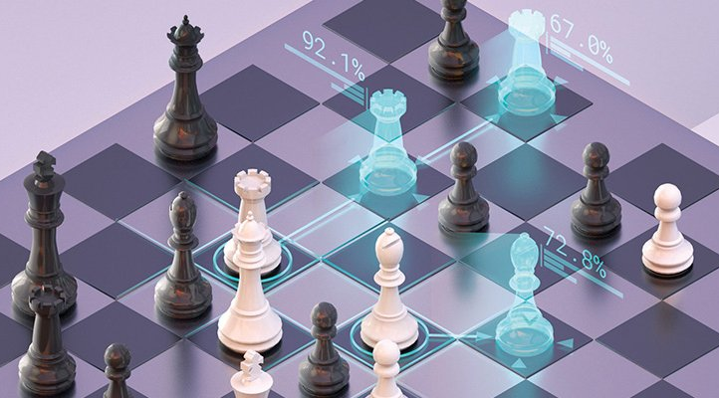
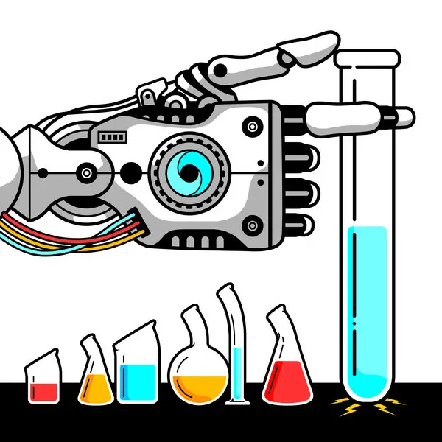
Notes:
E Alpha Go (e con lui tutto il progetto di Google DeepMind) non si è fermato qua in quanto una versione successiva del software è al momento il miglior giocatore al mondo di Scacchi, Go e Shogi (un altrettanto astruso gioco giapponese).
Versioni alternative della stessa tecnologia sono state quindi utilizzate per battere pro player a videogiochi e per creare nuovi antibiotici e più in generale medicine in un lasso di tempo infinitesimale comparato a quello che normalmente impiega un equipe di laboratorio.

Slide 10

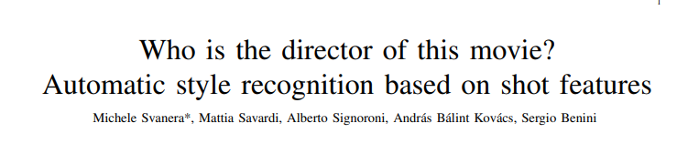
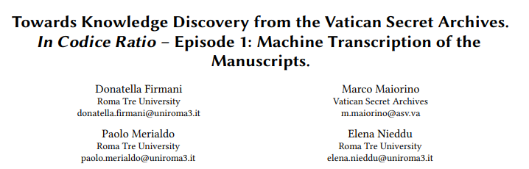


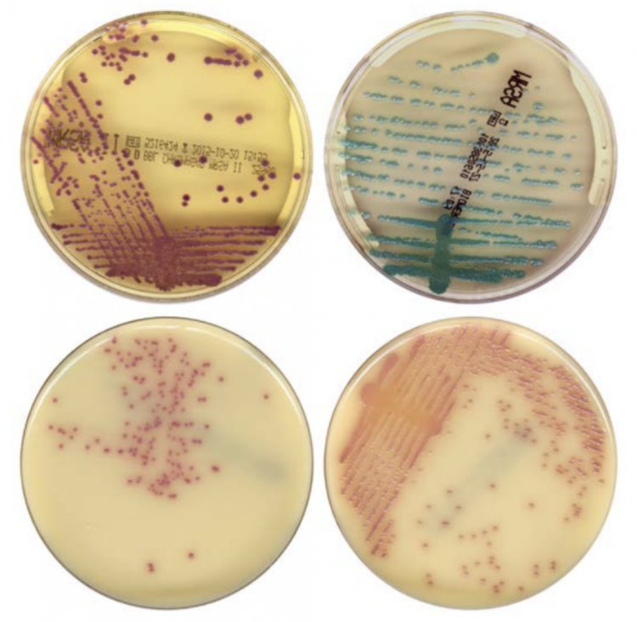
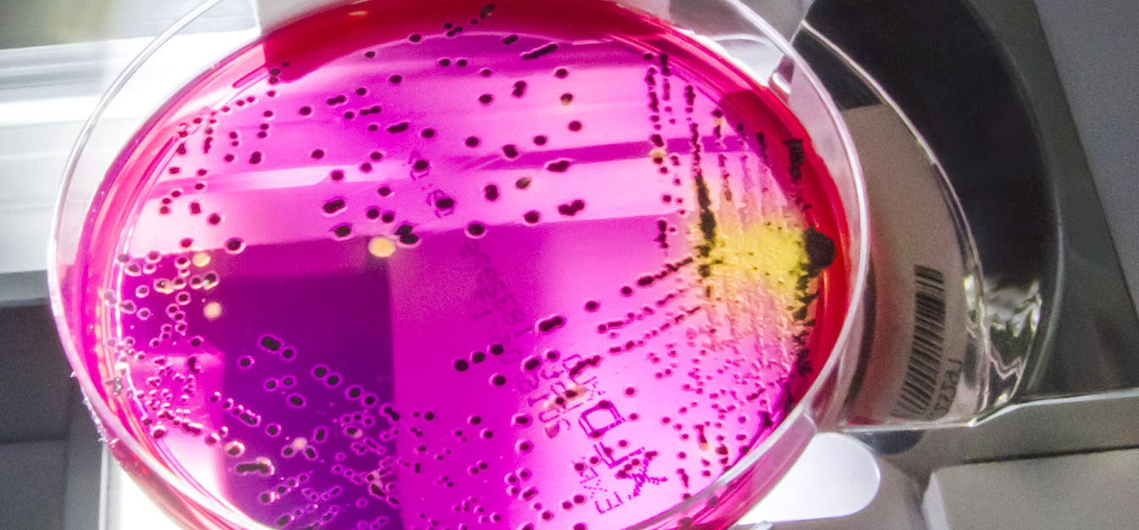
Notes:
Ma la domanda che qualcuno di voi potrebbe porsi è “Ma queste cose vengono fatte solo da Google, Facebook, Amazon, ecc… che si possono permettere di investire miliardi senza battere ciglio?”. La risposta è no, la grande rivoluzione che è avvenuta e sta avvenendo sta proprio nella possibilità per chiunque di accedere a quantità d’informazioni strabilianti e a hardware e tecnologie ad un costo pari a zero o irrisorio se confrontato con le opportunità che ne possono scaturire.
In questo senso vi faccio alcuni esempi: il primo è uno dei lavori dell’università degli studi di Brescia che porta avanti molti progetti in questo senso, anche in collaborazione con altri atenei, analizzando contenuti di diverso tipo. Quello riportato per esempio è l’automatico riconoscimento del regista dalla visione di spezzoni di film, cosa che potrebbe risultare particolarmente utile per realtà che hanno bisogno di fare captioning real time come Netflix.
Il secondo progetto, dell’università di Roma Tre si chiama In Codice Ratio e risponde alla necessità di digitalizzare e rendere fruibile in tempi estremamente ridotti tutto ciò che fa riferimento all’archivio vaticano, che allo stato attuale si trova esclusivamente in formato cartaceo e scritto a mano con una grafia molto complessa da riconoscere. In collaborazione con varie scuole di Roma e sfruttando tecniche di identificazione del testo e sua comprensione, questa equipe sta riuscendo in un lavoro che potrà realmente generare una quantità di scoperte di difficile valutazione al momento, per quanto riguarda l’ambito storico.
E il terzo e ultimo esempio è quello che vedo più da vicino io ogni giorno. Copan è l’azienda in cui lavoro, è una multinazionale bresciana che fra le altre cose si occupa di costruire automazioni per il controllo dei batteri e delle infezioni. Ciò che abbiamo fatto negli ultimi anni è costruire una serie di strumenti atti a permettere ai laboratori di microbiologia di velocizzare incredibilmente il loro lavoro, evitare errori, errate somministrazioni di medicine e nel peggiore dei casi morti. Tutto in real time.

Slide 11
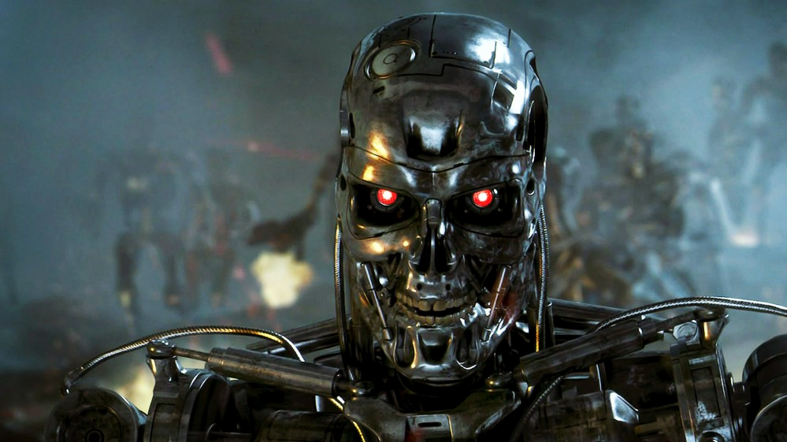
Notes:
Quindi siamo destinati a diventare schiavi delle macchine, che ci invaderanno e prenderanno il nostro posto?

Slide 12
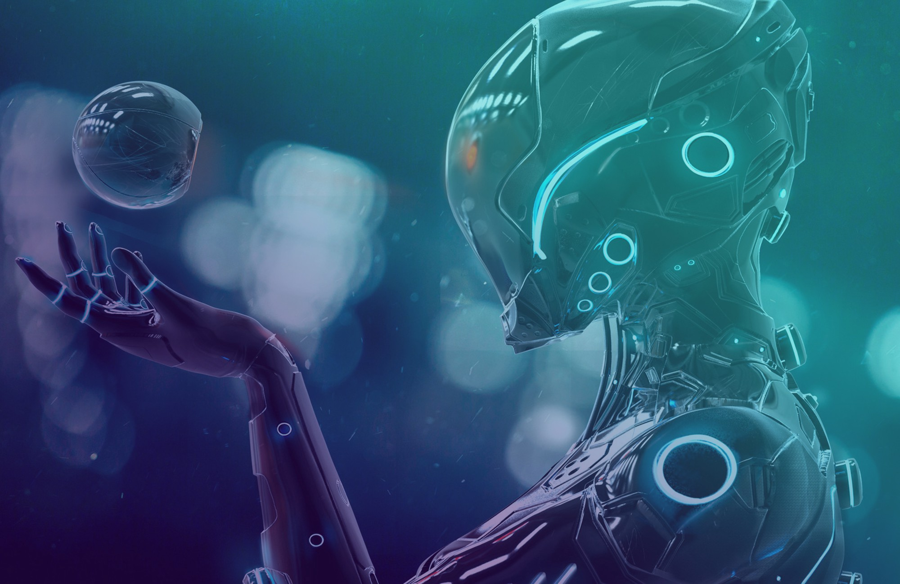
Da AI ad AGI
Notes:
Non credo proprio o almeno, tralasciando i discorsi etici, credo che l’attuale AI rappresenti un livello encomiabile di sviluppo tecnologico ma sempre e comunque in ambiti molto limitati. Come abbiamo visto ci sono sistemi molto bravi a fare specifiche operazioni, a occuparsi di un particolare obiettivo in determinate condizioni.
Il reale passo, parlando di futuro, sarà passare un un AI molto performante ad una Intelligenza Artificiale Generale dello stesso livello, capace di combinare concetti complessi, imparare velocemente e dai propri errori e rispondere senza supporto umano a feedback nuovi e complessi provenienti dall’esterno.
Per il momento possiamo concentrarci sullo sfruttare al meglio le opportunità che da ieri e sicuramente oggi abbiamo tutti a disposizione.

Slide 13
GRAZIE
giovanni.turra.phd@gmail.com
Notes:
Facendo un in bocca al lupo a chi verrà dopo di me, vi ringrazio e vi auguro una buona giornata.

